Slide 1
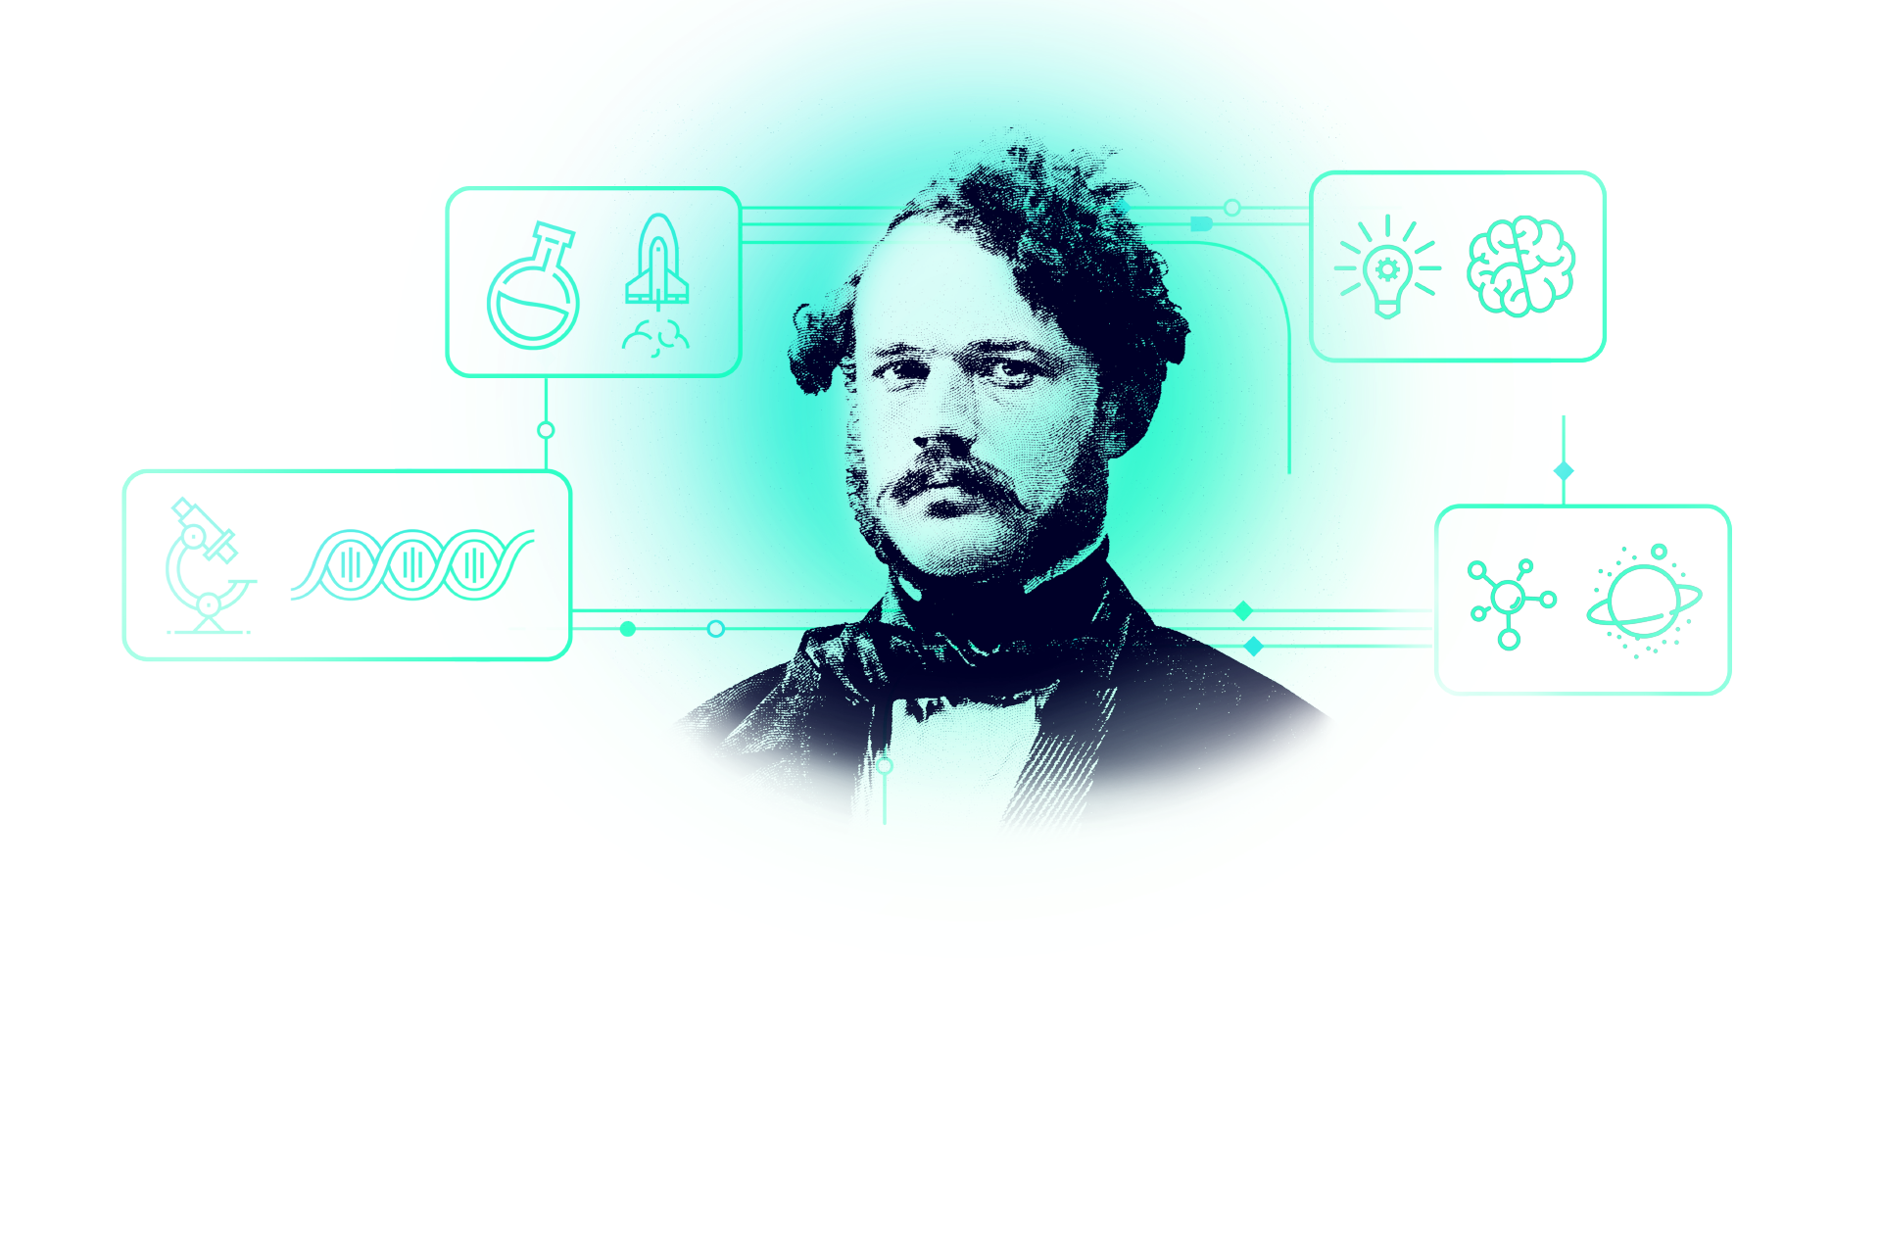
Cena Wernera
von Siemense 2025

